Slide 1
BAB 6
Struktur Algoritma Pemrograman : Perulangan

Slide 2
Agenda
Pengertian Struktur Perulangan
Perulangan Struktur For
Perulangan Struktur While
Perulangan Struktur Do-While
Perulangan Bersarang (Nested Loop)

Slide 3
Pengertian Struktur Perulangan
Merupakan proses algortima untuk mengulang beberapa baris perintah secara berulang-ulang selama kondisi masih memenuhi
Perulangan dibagi menjadi dua bagian :
Counted Loop : (for/for-each) perulangan yang sudah ditentukan banyaknya perulangan.
Uncounted Loop : (while, do-while) perulangan yang belum jelas berapa kali harus mengulang.

Slide 4
Perulangan Struktur For
Dalam merancang struktur perulangan for, setidaknya kita harus mengetahui tiga komponen yaitu : (1) inisialisasi awal perulangan (2) kondisi untuk dilakukan perulangan (3) proses Increment (Menambah) Decrement (Mengurangi)
Bentuk Perulangan For :
Diagram Alir Perulangan For :
for (exp1; exp2; exp3){
Statement;
}
Keterangan :
exp1 = Expresi untuk inisialisasi nilai awal
exp2 = Expresi untuk kondisi
exp3 = Expresi untuk increment (penambahan) atau decrement (pengurangan)

Slide 5
Contoh Implementasi Perulangan For
Algoritma CetakText
{Mencetak Text sebanyak N kali}
DEKLARASI
n : integer {jumlah pengulangan}
i : integer
DESKRIPSI :
read(i, n)
for i←1 to n do
write("Algoritma dan Pemrograman")
endfor

Slide 6
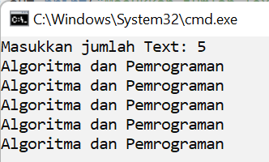
Translasi Ke Java pada Algoritma Cetak Text
import java.util.Scanner;
public class CetakText {
public static void main(String[] args) {
int i, jumlah;
Scanner inputan = new Scanner(System.in);
System.out.print("Masukkan jumlah Text: ");
jumlah = inputan.nextInt();
for(i=1; i<=jumlah; i++){
System.out.println("Algoritma dan Pemrograman");
}
}
}

Slide 7
Perulangan Struktur While
Perulangan ini digunakan untuk mengulang suatu proses perulangan yang belum diketahui jumlahnya.
Pada perulangan WHILE pengecekan kondisi akan dilakukan terlebih dahulu. Jika kondisi masih bernilai benar (true) maka perulangan akan terus dilakukan. Sebaliknya jika bernilai salah maka akan dihentikan
Diagram Alir Perulangan While :
Bentuk Perulangan While :
exp1;
while(exp2)
{
Statement;
exp3;
}
Keterangan :
exp1 = Expresi untuk inisialisasi nilai awal
exp2 = Expresi untuk kondisi
exp3 = Expresi untuk increment (penambahan) atau decrement (pengurangan)

Slide 8
Contoh Implementasi Perulangan While
Algoritma CetakNilaiVariabel
{Menampilkan nilai variabel sebanyak N inputan}
DEKLARASI
jumlah : integer {jumlah perulangan}
i : integer
DESKRIPSI :
read(i, jumlah)
i←1
while i ≤ jumlah do
write(i)
i←i+1
endwhile

Slide 9
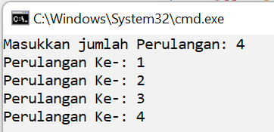
Translasi Ke Java pada Algoritma Cetak Nilai
import java.util.Scanner;
public class CetakNilaiVariabel {
public static void main(String[] args) {
int i, jumlah;
Scanner inputan = new Scanner(System.in);
System.out.print("Masukkan jumlah Perulangan: ");
jumlah = inputan.nextInt();
i=1;
while (i<=jumlah){
System.out.println("Perulangan Ke-: " + i);
i++;
}
}
}

Slide 10
Percabangan Struktur Do-While
Jika pada perulangan while kondisi diawalai pengecekan sebelum perulangan dilakukan,
Pada perulangan Do-While perulangan dilakukan terlebih dahulu minimal sekali baru kemudian setelah itu melakukan pengecekan sesuai dengan kondisinya.
Diagram Alir Perulangan Do-While :
Bentuk Perulangan Do-While :
exp1;
do{
Statement;
exp3;
}while(exp2)
Keterangan :
exp1 = Expresi untuk inisialisasi nilai awal
exp2 = Expresi untuk kondisi
exp3 = Expresi untuk increment (penambahan) atau decrement (pengurangan)

Slide 11
Contoh Implementasi Perulangan Do-While
Algoritma NilaiRataRata
{Menghitung nilai rata-rata dari banyakknya bilangan yang dinputan}
DEKLARASI
jumlah : integer {jumlah perulangan}
i, data : integer
ratarata, hasil : float
DESKRIPSI :
read(i)
i←1
do
read(data,hasil,jumlah)
hasil←hasil+data
i←i+1
while i ≤ jumlah
endwhile
ratarata ← hasil/jumlah
write(ratarata)

Slide 12
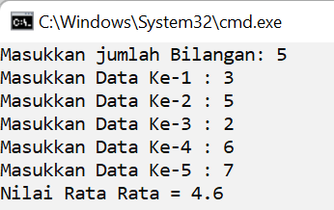
Translasi Ke Java pada Algoritma Nilai Rata Rata
import java.util.Scanner;
public class NilaiRataRata {
public static void main(String[] args) {
int i, data, jumlah;
float ratarata, hasil = 0;
Scanner inputan = new Scanner(System.in);
System.out.print("Masukkan jumlah Bilangan: ");
jumlah = inputan.nextInt();
i=1;
do{
System.out.print("Masukkan Data Ke-" + i + " : ");
data = inputan.nextInt();
hasil = hasil + data;
i++;
}while(i<=jumlah);
ratarata = hasil/jumlah;
System.out.println("Nilai Rata Rata = " + ratarata);
}
}

Slide 13
Perulangan Bersarang (Nested Loop)
Merupakan sebutan dari perulangan didalam perulangan, yang membentuk beberapa pernyataan perulangan yang harus diproses.
Struktur ini biasanya digunakan pada sebuah statement yang memerlukan suatu proses yang panjang
Bentuk Nested Loop :
Diagram Alir Nested Loop :
for (exp1.1; exp2.1; exp3.1)
{
for (exp1.2; exp2.2; exp3.2)
{
Statement;
}
}
Keterangan :
exp1.1 = Expresi untuk inisialisasi nilai awal (i)
exp1.2 = Expresi untuk inisialisasi nilai awal (j)
exp2.1 = Expresi untuk kondisi 1
exp2.2 = Expresi untuk kondisi 2
exp3.1 = Expresi untuk increment/decrement (i)
exp3.2 = Expresi untuk increment/decrement (j)

Slide 14
Contoh Implementasi Nested Loop
Algoritma CetakVariabelInisial
{Mencetak variabel Inisial (innerloop) sejumlah nilai inputan}
DEKLARASI
i, j, jumlah : integer
DESKRIPSI :
read(i, jumlah)
i←1
for i to jumlah do
read(j, jumlah)
j←1
for j to jumlah do
write(j)
endfor
write(" ")
endfor

Slide 15
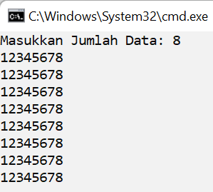
Translasi Ke Java pada Algoritma Cetak Nilai Var.
import java.util.Scanner;
public class CetakVariabelInisial {
public static void main(String[] args) {
int i;
int j;
Scanner inputan = new Scanner(System.in);
System.out.print("Masukkan Jumlah Data: ");
int jumlah = inputan.nextInt();
for(i=1; i<=jumlah; i++){
for(j=1; j<=jumlah; j++){
System.out.print(j);
}
System.out.println();
}
}
}

Slide 16
TERIMA KASIH!

